Slide 1

SISTEMA DE RECOMENDACIÓN
Bertero, Buraschi y Rodriguez

Slide 2

AGENDA
Exploración de datos
Curación de datos
Modelado
Resultados

Slide 3
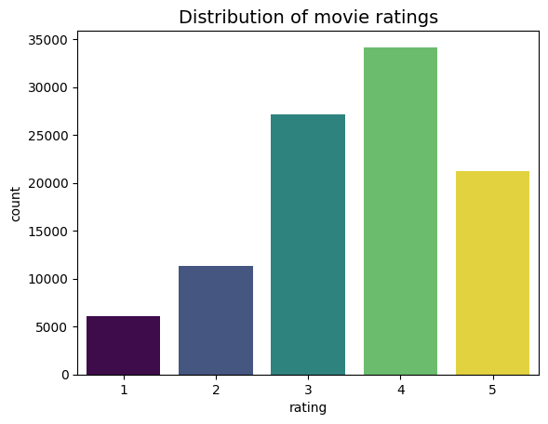
EXPLORACIÓN DE DATOS
Número de datos nulos: 0 Número de valoraciones: 100000
Número de ID de película únicos: 1682
Número de usuarios únicos: 943
Calificación media de valoraciones por usuario: 106,04
Calificación media de valoraciones por película: 59,45
Calificación global media: 3,53.
Calificación media por usuario: 3,59.
Calificación promedio para una película determinada: 3.08

Slide 4
CURACIÓN DE DATOS
Construir el dataframe de validación
Convertir el dato timestamp
Convertir los dataframes a matrices
Construir matrices CSR
Manejo de cold start
Construcción de diccionarios con índices
Manejo de datos nulos y del shape

Slide 5

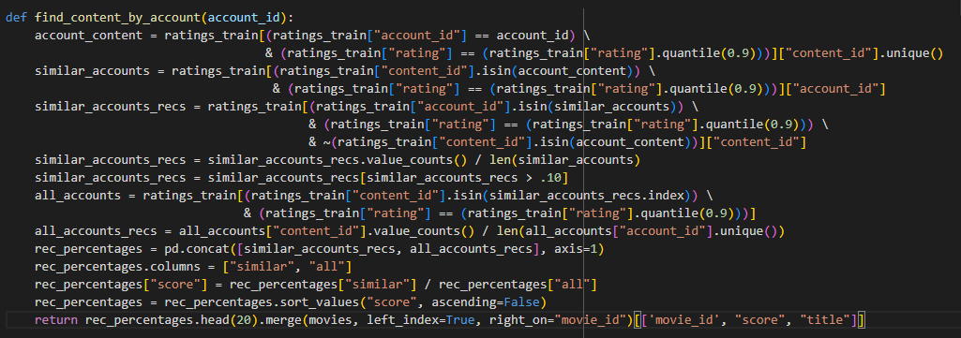


MODELADO
Realizamos recomendaciones con Python puro
Entrenamos un modelo de K-Nearest Neighbors
Entrenamos un modelo usando la librería LigthFM

Slide 6

RESULTADOS
Python
Because you watched Star Wars (1977):
181 Return of the Jedi (1983)
174 Raiders of the Lost Ark (1981)
172 Empire Strikes Back, The (1980)
210 Indiana Jones and the Last Crusade (1989)
98 Silence of the Lambs, The (1991)
1 Toy Story (1995)
121 Independence Day (ID4) (1996)
173 Princess Bride, The (1987)
204 Back to the Future (1985)

Slide 7
RESULTADOS
KNN
Because you watched Star Wars (1977):
181 Return of the Jedi (1983)
174 Raiders of the Lost Ark (1981)
172 Empire Strikes Back, The (1980)
210 Indiana Jones and the Last Crusade (1989)
98 Silence of the Lambs, The (1991)
1 Toy Story (1995)
121 Independence Day (ID4) (1996)
173 Princess Bride, The (1987)
204 Back to the Future (1985)

Slide 8
RESULTADOS
LigthFM
Because you watched Star Wars (1977):
181 Return of the Jedi (1983)
174 Raiders of the Lost Ark (1981)
172 Empire Strikes Back, The (1980)
210 Indiana Jones and the Last Crusade (1989)
98 Silence of the Lambs, The (1991)
1 Toy Story (1995)
121 Independence Day (ID4) (1996)
173 Princess Bride, The (1987)
204 Back to the Future (1985)

Slide 9
RESULTADOS
Proceso: Se recorrieron todos los usuarios del conjunto y se obtuvieron 20 recomendaciones para cada account
Desarrollo: Se realizó este proceso tanto con la función de Python, el modelo KNN y el modelo LightFM
Cold Start: top 10 de películas con mejor rating promedio

Slide 10

RESULTADOS
MÉTRICAS
Mean Average Precision
Python Function: 0.03552
KNN Model: 0.00457
LigthFM Model: 0.14266
Repositorio: https://github.com/matiob/recommendationSistem.git

Slide 11
COMENTARIOS FINALES
Trabajar con sistemas de recomendación fue un desafío que puso en jaque nuestros conocimientos aprendidos en la diplomatura. Sin embargo nos sirvió para poder ver las diferentes lógicas para abordar un mismo problema (recomendar películas) y poner en juego soluciones y razonamientos novedosos.

Slide 12

Gracias

